Slide 1
Презентация к открытому уроку по теме: «Твердые кристаллические и аморфные тела».
Подготовила: учитель физики Бородкина Т.И.
Лицей №486, г. Санкт-Петербург.
27.02.2013г.

Slide 2
Большинство веществ в умеренном климате земли находится в твердом состоянии. Твердые тела сохраняют форму и объем.
По характеру относительного расположения частиц, твердые тела делятся на 3 вида.
Твердые тела .
Кристаллические тела. |  | Аморфные тела. |  | Композиты.
Молекулярный тип (H₂, Br₂ , Ar₂ ), их прочность невелика.
Монокристаллssы.
Поликристаллллы.
Ионный тип (NaCl, AgBr )
Ковалентный тип (алмаз,п/п).
Металлический тип.

Slide 3
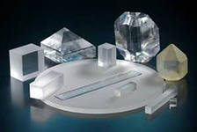
Монокристаллы.
Монокристаллы - твердые тела, имеющие многогранную форму, а слагающие их частицы (атомы, молекулы, ионы) расположены закономерно. Поверхность кристаллов ограничена плоскостями, которые носят название граней. Места соединения граней называются рёбрами, точки пересечения которых называются вершинами или углами.

Slide 4
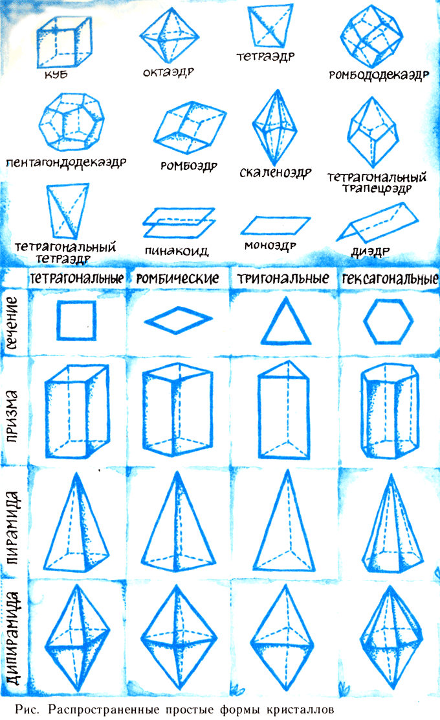
Распространенные простые формы кристаллов.

Slide 5
КРИСТАЛЛИЧЕСКИЕ РЕШЕТКИ

Slide 6
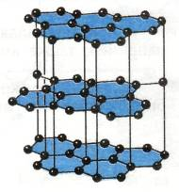
Полиморфизм кристаллов.

Slide 7
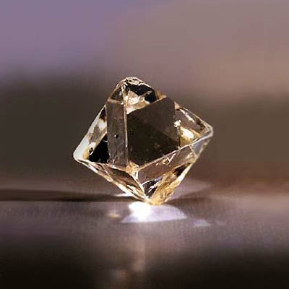
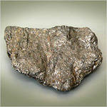
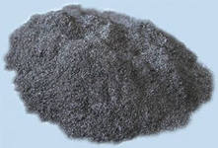
Алмаз .
Графит.

Slide 8
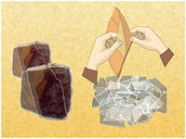
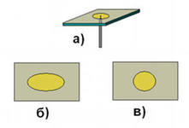
Анизотропия монокристаллов.
Анизотропными называют такие вещества, которые имеют одинаковые свойства (твердость, теплопроводность, упругость, распространение света и др.) в параллельных направлениях и неодинаковые - в непараллельных. Монокристаллы (в основном) – анизотропны.

Slide 9
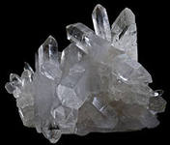
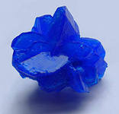
Поликристаллы.
Большинство кристаллических тел состоят из множества расположенных беспорядочно мелких кристаллов, сросшихся между собой. Такие тела называют поликристаллическими. Например: кусок сахара. Металлы также являются поликристаллами. Со временем размеры кристаллов поликристаллического типа могут изменяться. Мелкие кристаллы железа переходят в крупные, этот процесс ускоряется при ударах, сотрясениях (Ж/д рельсы). От этого их прочность со временем уменьшается. Поликристаллы изотропны по всем направлениям.

Slide 10
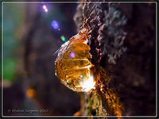
Аморфные тела
По физическим свойствам и по внутреннему строению, аморфные тела стоят ближе к жидкостям, чем к твердым телам.
Сосновая смола

Slide 11
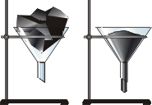
Афморфные тела даже при невысоких температурах обладают текучестью. Если в стеклянную воронку бросить кусок смолы, и оставить в тёплой комнате, то через несколько недель увидим, что смола приняла форму воронки и даже начала вытекать из неё. Вывод: аморфное тело ведёт себя как очень густая и вязкая жидкость.

Slide 16
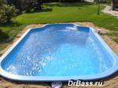
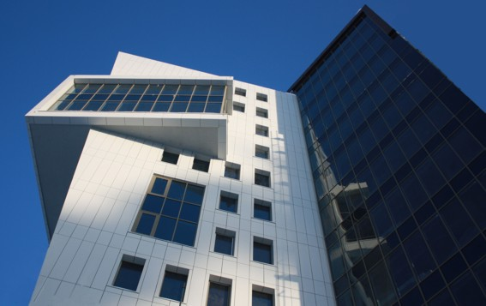
Композиты.
Композитные материал- это материалы, механические свойства которых превосходят естественные материалы. Они состоят из матрицы и наполнителей.
В качестве матрицы используют полимерные, металлические, углеродные или керамические материалы.
Наполнители могут состоять нитевидных кристаллических волокон, проволоки.
Например: железобетон (строительство) , железографит (изготовление подшипников, втулок).

Slide 17
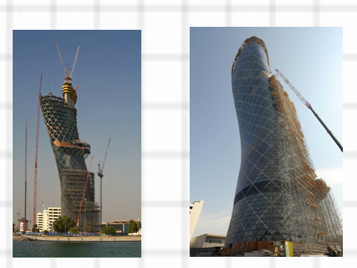

Slide 19
Игра: «Всегда. Иногда. Никогда».
 | Всегда. | Иногда. | Никогда.
1.Тело, представляющее собой один кристалл, называют монокристалл.
2.Кристаллы льда полиморфны.
3.Поликристаллы – анизотропны.
4.Твердые тела имеют определенную температуру плавления (кристаллизации).
5.Аморфные тела – изотропны.
6.Композиты – это прочные твердые тела , которые используются в строительстве зданий.
Вопросы.

Slide 20
Спасибо за активное участие.
При подготовке урока были использованы :

